Slide 1

第四章 效用论（消费选择）
两种方法分析：
一、基数效用论——边际效用分析法
二、序数效用论——无差异曲线分析法

Slide 2
消费者选择
效用、总效用
效
用
理
论
边 际 效 用
边际效用递减规律
本
章
知
识
结
构
消
费
者
选
择
理
论
无差异曲线
边际替代率递减规律
消费者均衡
预算约束线
消费者均衡条件
恩格尔系数
价格效应和消费者选择
I—C曲线
P—C曲线
替 代 效 应
价格效应
收 入 效 应
消费者剩余
税收与消费者选择

Slide 3


一、基数效用论——边际效用分析法
1、效用U（Utility）：消费者从商品消费中得到的满足程度。
消费者需求某种商品的目的是为了得到满足。
完全是消费者的一种主观心理感受。
满足程度高，效用大；
满足程度低，效用小。
使幸福增加的有效方法是：
（1）欲望不变而提高效用；
（2）清心寡欲
效用
萨缪尔森提出：幸福= ———
欲望

Slide 4
对效用的理解——《最好吃的东西》
免子和猫争论，世界上什么东西最好吃。免子说，“世界上萝卜最好吃。萝卜又甜又脆又解渴，我一想起萝卜就要流口水。”
猫不同意，说，“世界上最好吃的东西是老鼠。老鼠的肉非常嫩，嚼起来又酥又松，味道美极了！”
免子和猫争论不休、相持不下，跑去请猴子评理。
猴子听了，不由得大笑起来：“瞧你们这两个傻瓜蛋，连这点儿常识都不懂！世界上最好吃的东西是什么？是桃子！桃子不但美味可口，而且长得漂亮。我每天做梦都梦见吃桃子。”
免子和猫听了，全都直摇头。那么，世界上到底什么东西最好吃？
说明效用完全是个人的心理感觉。
不同的偏好决定了对同一种商品效用大小的不同评价。

Slide 5
对效用的理解——《傻子地主》
从前，某地闹起了水灾，洪水吞没了土地和房屋。人们纷纷爬上了山顶和大树，想要逃脱这场灾难。
在一棵大树上，地主和长工聚集到一起。地主紧紧地抱着一盒金子 ，警惕地注视着长工的一举一动，害怕长工会趁机把金子抢走。长工则提着一篮玉米面饼，呆呆地看着滔滔大水。除了这篮面饼，长工已一无所有了。
几天过去了，四处仍旧是白茫茫一片。长工饿了就吃几口饼，地主饿了却只有看着金子发呆。地主舍不得用金子去换饼，长工也不愿白白地把饼送给地主。
又几天过去了，大水悄悄退走了。长工高兴地爬到树下，地主却静静地躺着，永远留在大树上了。
说明效用因时因地而异。
金窝银窝不如自己的穷窝？

Slide 6
对效用的理解——《钻石和木碗》
一个穷人家徒四壁，只得头顶着一只旧木碗四处流浪。
一天，穷人上一只渔船去帮工。不幸的是，渔船在航行中遇到了特大风浪，船上的人几乎都淹死了，穷人抱着一根大木头，才得幸免遇难。
穷人被海水冲到一个小岛上，岛上的酋长看见穷人头顶的木碗，感到非常新奇，便用一大口袋最好的珍珠宝石换走了木碗，派人把穷人送回了家。
一个富翁听到了穷人的奇遇，心中暗想，一只木碗都能换回这么多宝贝，如果我送去很多可口的食物，该换回多少宝贝！”于是，富翁装了满满一船山珍海味和美酒，找到了穷人去过的小岛。
酋长接受了富人送来的礼物，品尝之后赞不绝口，声称要送给他最珍贵的东西。富人心中暗自得意。一抬头，富人猛然看见酋长双手捧着的“珍贵礼物”，不由得愣住了！
说明物以稀为贵。

Slide 7
2、两种效用理论
基数效用（cardinal utility）：
效用的大小可以用基数（1，2，3，……）来表示，可以计量并加总求和。
基数效用论采用的是边际效用分析法。
序数效用（ordinal utility）：
效用作为一种心理现象无法计量，也不能加总求和，只能表示出满足程度的高低与顺序，效用只能用序数（第一，第二，第三，……）来表示。
序数效用论采用的是无差异曲线分析法。

Slide 8

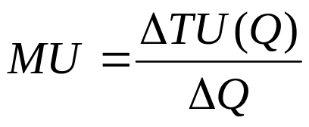
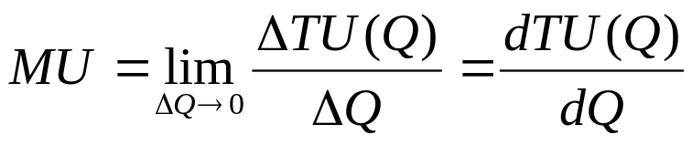
3、总效用TU与边际效用MU
总效用TU （Total Utility）：指人们从商品的消费中得到的总的满足程度。
边际效用MU （Marginal Utility）：每增加一个单位的商品消费量所增加的满足程度。
例：消费量 边际效用MU 总效用TU
0 0 0
1 30 30
2 20 50
3 10 60
4 0 60
5 -10 50

Slide 9
4、总效用TU与边际效用MU的关系
P
当MU > 0, TU↑ ;
TU
TU
当MU < 0, TU↓ ;
当MU = 0, TU最高点，总效应达到最大 。
处于↑ 、↓的拐点
Q
MU
MU
P’
Q

Slide 10
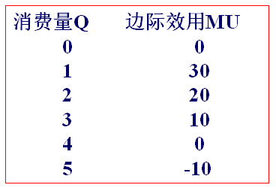

5、边际效用递减规律
（Law of Diminishing Marginal Utility）
边际效用递减：随着对某商品消费量的增加，人们从该商品连续增加的每个消费单位中得到的满足程度逐渐下降。
解释：
生理原因：兴奋度递减。
心理原因：人性。
物品本身用途的多样性。
MU
只生一个好？
P’
Q

Slide 11
特点：
1.与欲望的强弱成正比；
2.与消费数量的多少反向变动；
3.是特定时间内的效用；
4.永远是正值；
5.是决定产品价值的主观标准；

Slide 12
6、基数效用论分析消费者均衡的条件
消费者均衡的假设前提：
消费者的偏好（嗜好）既定
消费者的收入既定
商品的价格既定
效用最大化原则（边际效用均等法则）：
收入既定的情况下，
消费者应使自己花费在各种商品购买上的最后一元钱所带来的边际效用相等。
或者，消费者应该使自己所购买的各种商品的边际效用与价格之比相等。
消费者均衡的条件
（1）把全部收入用完。
（2）每一元钱都化在刀口上，每一元钱用在不同商品上的边际效用相等。

Slide 13
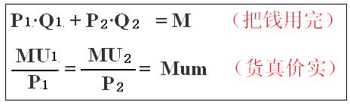


简单的——两种商品均衡条件
M： 消费者的收入
P1： 1商品的价格
P2： 2商品的价格
Q1：1商品的数量
Q1：2商品的数量
MU1：1商品的边际效用
MU2 ：2商品的边际效用
MUm ：每元钱的边际效用
说明：对于消费者，同样的一元钱购买商品1的边际效用小于商品2的边际效用。
这样：理性消费者就会调整这两种商品的购买量：
  减少商品1，
  增加商品2。
意味者：总效用会增加。
直到两种商品的边际效用相等时，便获得最大效用。

Slide 14
7、货币的边际效用
“富人的钱不值钱，穷人的时间不值钱”。
货币如同商品一样，也具有效用。
边际效用递减规律对货币也适用。
随着货币的不断增加，货币边际效用递减。
消费者用货币购买商品，就是用货币的效用去交换商品的效用。
在分析消费者行为时，通常假定货币的边际效用不变。
因为：一般情况下，单位商品的价格只占消费者总货币收入量中的很小部分，支出的货币的边际效用的变化非常小，可以略去不计。

Slide 15
8.需求曲线向右下方倾斜
价格P与需求量呈反方向变动；
边际效用递减，量增，愿意出价递减。
价格不反映一件商品的总效用，而是反映它的边际效用。
P
D（MU）
对于任一商品来说，随着需求增加，MU递减。
为了保证MU/P恒等于λ，商品价格要同比例于MU递减。
Q

Slide 16
价值悖论 ：
钻石用处极小而价格昂贵，生命必不可少的水却非常之便宜。请用边际效用的概念加以解释。
价格不反映一件商品的总效用，而是反映它的边际效用。
答：钻石对于人的用处确实远不如水，所以人们从水的消费中所得的总效用远远大于人们从钻石的使用中所得的总效用。但是，商品的需求价格不是由总效用而是由商品的边际效用的大小决定。
虽然人们从水的消费中所得的总效用很大，但是，由于世界上水的数量很大，水的边际效用很小，人们只愿付非常低的价格。相反，钻石的用途虽远不及水大，但世界上钻石的数量很少，因此，其边际效用很高，价格非常昂贵。

Slide 17
思考题；
边际效用论（基数效用论）是如何说明消费者均衡的？如何推导需求曲线的形状？
1.基本观点-定义
2.使用的方法：1)边际效用递减规律
2)边际效用均等法则
3.得出的结论：消费者均衡
4.D

Slide 18
二、序数效用论——无差异曲线分析法
1．消费者偏好
序数效用理论认为，效用只能根据偏好程度排列出顺序，即偏好。
即消费者能对可能消费的商品进行先后排列。
第一，完全性。可以明确比较和排列不同商品组合。要么A<B；要么 A=B；要么 A>B。
理性消费者的三大基本偏好
第二，可传递性。如果A>B， B>C，那么， A>C。
第三，非饱和性。对每一种商品的消费都没有达到饱和点。对任何商品，总认为多比少好。

Slide 19
2、无差异曲线 indifference curves
无差异曲线 ：用来表示X，Y两种商品不同组合，却给消费者带来效用完全相同的一条曲线。
无差异：线上任何一点X与Y的不同组合，给消费者所带来的效用相同。
Y商品
I
无差异曲线向右下方倾斜
X商品

Slide 20
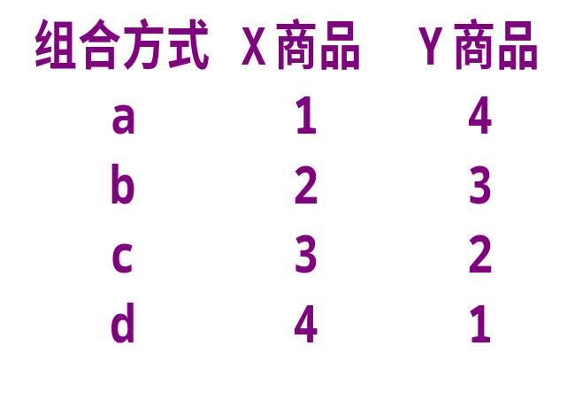
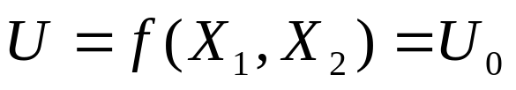
效用（满足程度）保持不变
Y商品衣服
减少Y，增加X
减少X，增加Y
A
D
I
X商品食品
处于同一条无差异曲线上的两个点：
两种商品的组合不同，但效用水平相同
X1，X2分别为商品1和商品2的数量；
U0是常数，表示某个效用水平 。

Slide 21
3、无差异曲线的特征
（1）无差异曲线是一条向右下方倾斜的线，斜率是负的。
表明为实现同样的满足程度，增加一种商品的消费，必须减少另一种商品的消费。
（2）无差异曲线凸向原点
（3）在同一个平面上可以有无数条无差异曲线。
同一条曲线代表相同的效用，不同的曲线代表不同的效用。
（4）无差异曲线不能相交

Slide 22
同一平面图上可以有无数条平行的无差异曲线
Y
离原点越近的无差异曲线代表的满足程度越低，效用越低；
否则越高，因为高位的无差异曲线的商品组合量大。
I1
I2
I3
I4
X

Slide 23
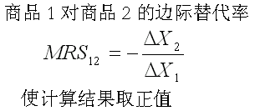
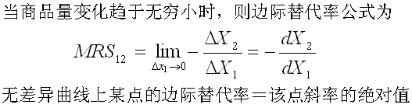
4.边际替代率 MRS
Marginal Rate of Substitution of ommodities
商品的边际替代率：在维持效用水平不变的前提下，消费者增加一单位某种商品的消费量所需要放弃的另一种商品的消费量，被称为商品的边际替代率。

Slide 24
商品边际替代率递减规律
与边际效用递减规律相似
商品边际替代率递减规律：
消费两种商品，维持效用不变，
随着一种商品量的连续增加，所需放弃的另一种商品的消费量是递减的。
原因：
对某一商品拥有量较少时，对其偏爱程度高；而拥有量较多时，偏爱程度较低。
随着消费量的增加，想要获得更多这种商品的愿望就会减少，所愿意放弃的另一种商品量就会越来越少。
边际替代率递减，意味着无差异曲线的斜率的绝对值越来越小，因此该曲线必定凸向圆点。

Slide 25
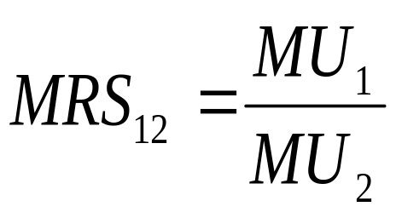
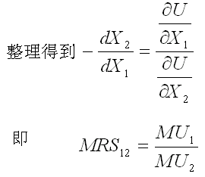

边际替代率与边际效用的关系
任意两商品的边际替代率等于该两种商品的边际效用之比。
证明：当消费者所消费的X1与X2商品发生变动（X1的变动量为dX1，X2的变动量为dX2）后，维持效用水平不变，即使得效用增量dU=0。

Slide 26
5.无差异曲线的特例——MRS不递减
（1）完全替代：两种商品之间的替代比例固定不变。
例如：在某消费者看来，一杯牛奶和一杯咖啡之间是无差异的，两者总是可以以1:1的比例相互替代。
牛奶
3
2
1
U₁ U₂ U₃
无差异曲线是一条斜率不变的直线。
MRS12＝常数，
0
1 2 3
咖啡
完全替代品的无差异曲线

Slide 27
（2）完全互补。
完全互补：两种商品必须按固定不变的比例配合同时被使用。
例如，一副眼镜架必须和两片眼镜片同时配合，才能构成一副可供使用的眼镜。
眼镜架
U₁
2
1
U₂
无差异曲线为直角形状。
边际替代率为0（平行于横轴）或为∞（垂直于横轴）。
0
1 2 3 4
眼镜片
完全互补品

Slide 28
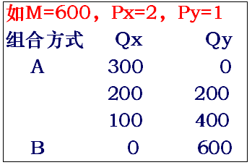
三、预算线（budget line）消费可能线
1、预算线：在收入与商品价格既定的条件下，消费者所能购买到的两种商品数量最大组合的线。
预算线上的每一点，
X1X2两种商品组合不同，
但支出相等。
X2（衣服）
B
A点，全部买X1，无法买X2；
B点，全部买X2，无法买X1。
A
0
X1（食品）

Slide 29
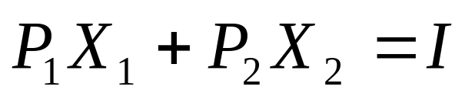


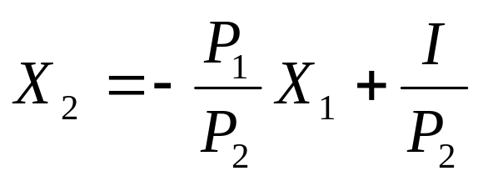

2、预算线方程
以I表示消费者的既定收入，
两种商品分别为X1和X2，
商品价格分别为P1和P2
X₂
A
P₁X₁+P₂X₂=I
预
算 空 间
预算线方程
B
O
X₁

Slide 30
3、预算线的移动
（1）平行移动——I变，P不变
收入减少，消费可能性线向左下方平行移动。
收入增加，消费可能性线向右上方平行移动。
（2） I不变，两种商品的P同比例变动：
上升，消费可能性线向左下方平行移动。
下降， 消费可能性线向右上方平行移动。
X₂
X₁

Slide 31
（3）消费可能线的旋转
I不变，其中一种商品P变化
X₂
X₂
X2价格不变
X1商品价格不变
X1商品价格下降
X2商品价格下降
X2商品
价格上升
X₁
X₁
X1商品价格上升

Slide 32
四、序数效用论分析消费者均衡的条件
1、最优购买行为条件：
第一，商品组合必须能带来最大效用。
第二，最优支出位于给定预算线上。
（1）把钱花光，买到商品的最大数量
（2）追求最大的满足
X₂
把无差异曲线与消费可能线合在一个图上；
收入既定，预算线必与无数条无差异曲线中的一条相切；
在切点上，实现了消费者均衡——效用最大化
E
X₁

Slide 33
2、解释
无差异曲线与消费可能线相切时，
商品的组合（M，N），
是消费者在既定支出水平上（AB）
所能实现的最大化效用（I2）
X₂
如果I与AB两条曲线相交（C，D），
则是以较多的钱实现较低的满足程度,
B
C
N
E
I3
I2
I₁<I₂，浪费了。
I₃>I₂，但无法实现。
D
I1
O
M
A
X₁

Slide 34
消费者在既定满足下的最小支出
X₂
E
B
X₁
P₁/P₂=MRS₁₂

Slide 35

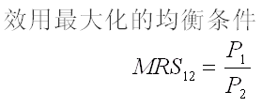
3、消费者均衡的条件
在切点E，无差异曲线和预算线两者的斜率相等。
效用最大化的均衡条件：
一定预算约束下，实现最大效用，消费者应选择最优商品组合。
使MRS等于两种商品的价格比。
这时：消费者愿意交换的两种商品的数量比，应等于该消费者能够在市场上用一单位的这种商品去交换得到的另一种商品的数量。

Slide 36
思考题；
序数效用论是如何说明消费者均衡的？（1.2.3.）如何推导D的？（1.2.3.4.5.）
1.基本观点-定义
2.使用的方法：1)无异曲线
2)预算线
3.得出的结论：消费者均衡
4.PCC曲线
5.D

Slide 37
五、价格变化和收入变化对消费者均衡的影响
1.价格-消费曲线
X₂
A
价格－消费曲线PCC
在消费者偏好、收入以及其他商品价格不变的条件下，
商品价格变动引起的消费者均衡点移动的轨迹。
E₁
E₃
E₂
U₃
U₂
U₁
O
1
2
B
3
X₁
价格－消费曲线的推导

Slide 38
2.消费者的需求曲线
X₂
A
价格－消费曲线
价格—消费曲线上的三个均衡点E1、 E2和 E3上，都存在着价格与需求量之间的一一对应关系。
E₃
E₁
E₂
U₃
U₂
U₁
根据这种对应关系，把每一个P1数值和相应的均衡点上的X1数值绘制在商品的价格-数量坐标图上，便可以得到单个消费者的需求曲线。
O 1 2 B3
E₃
X₁
P
1
2
3
O 1 2 3
X₁

Slide 39
3. 收入—消费曲线
收入—消费曲线：
在消费者偏好和商品价格不变的条件下，
消费者收入变动引起效用最大化的均衡点的轨迹。
X₂
收入－消费曲线ICC
随着收入水平的不断增加，预算线AB向外平移
形成了三个不同的消费者效用最大化的均衡点E1、E2和E3。
可以得到无数个这样的均衡点的轨迹，这便是收入－消费曲线。
A
E₃
E₂
E₁
U₃
U₂
B
U₁
O
1 2 3
X₁

Slide 40
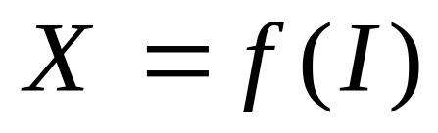
4、恩格尔曲线
恩格尔曲线：表示消费者在每一收入水平对某商品的需求量。
EC
收入—消费曲线反映了收入水平和商品需求量之间的一一对应关系
以商品1为例，
I
收入为I1时，需求量为1；
收入增加为I2时，需求量为2；
收入增加为I3时，变动为3……
X=f（I）
X₁
把这种一一对应的收入和需求量的组合描绘在相应的平面坐标图中，便可以得到相应的恩格尔曲线，
O
恩格尔曲线

Slide 41
5、恩格尔定律
恩格尔系数＝食品支出总额/消费支出总额。
恩格尔定律
【静态】不同收入水平的家庭，其食品支出在总的消费支出中的比重不同：
  收入水平越低的家庭，其食品支出比重越高；
  收入水平较高的家庭，其食品支出比重较低。
【动态】在其他条件不变的情况下，随着收入水平的提高，食品支出占消费总支出的比重有逐渐下降的趋势。
或者：对于一个家庭或国家，富裕程度越高，食品支出的收入弹性越小；反之越大。

Slide 42
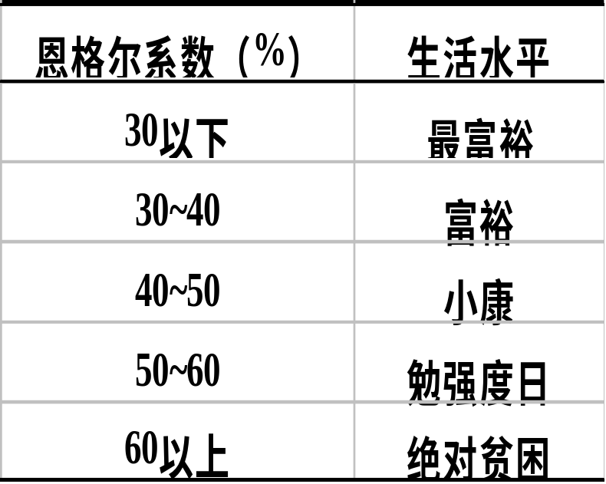
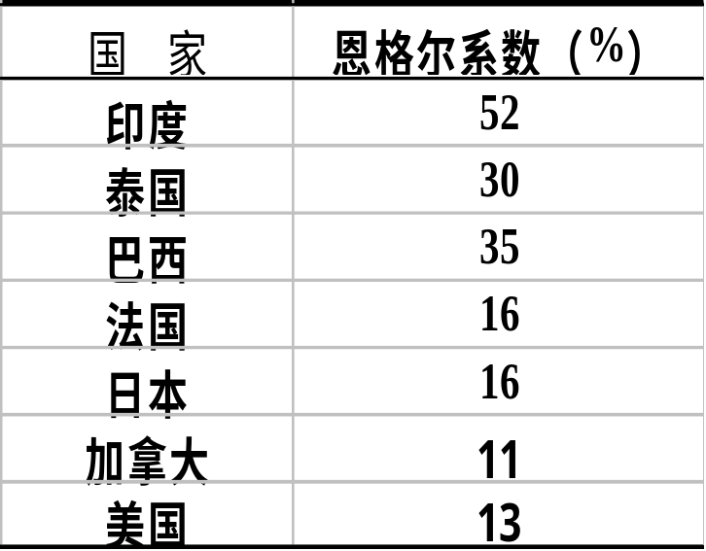
恩格尔系数：具有可比性的指标
恩格尔系数：联合国判别生活水平的标准

Slide 43
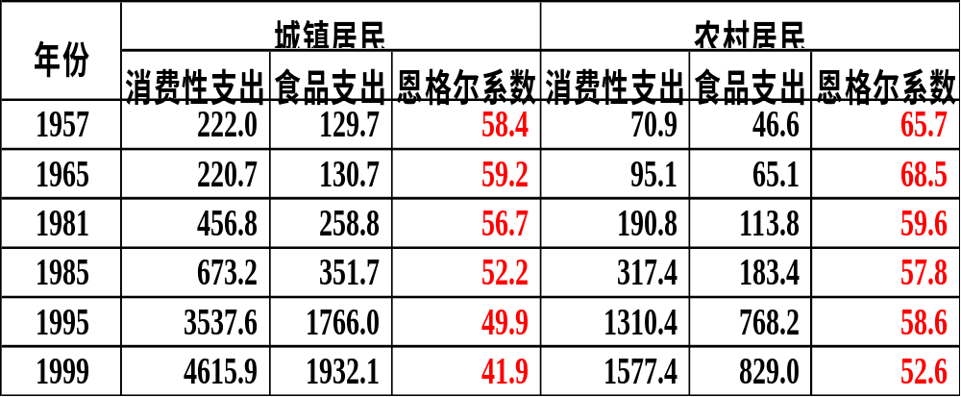
中国城镇、农村居民的恩格尔系数(%)

Slide 44
价格－消费曲线：在消费者偏好、收入以及其他商品价格不变的条件下，商品价格变动引起的消费者均衡点移动的轨迹。
X₂
A
X1价格下降，导致实际收入提高，因此增加对X1的购买数量；（剔除）
X1价格下降，与价格不变的X2相比X1更便宜，因此以X1 替代X2，也增加对X1的购买数量；（分析的重点）
价格－消费曲线PCC
E₁
E₃
E₂
U₃
U₂
U₁
O
1
2
B
3
X₁
价格－消费曲线的推导

Slide 45
六、替代效应和收入效应
（一）Hicks分析法(掌握）
实际收入不变是指原有的效用水平不变，即消费者维持原有的满足程度，保持原有的无异曲线。
（二）Slutsky 分析法（了解）
实际收入不变是指原来消费的商品组合不变，即消费者在价格变动后刚好能够购买原来的商品组合。

Slide 46
Hicks分析法：替代效应和收入效应
1、替代效应和收入效应。
商品价格变化引起对其需求量的变化，可以分解为收入效应和替代效应 。
价格发生变化时，会对消费者产生两种影响：
收入效应：因价格变化而带来的实际收入的变化，导致需求量的变化。
引起效用水平变化，表现为均衡点从一条无差异曲线上移动到另一条无差异曲线上。
替代效应：假定实际收入不变，仅仅由于价格变动所引起的需求量的变动。
不改变消费者的效用水平。

Slide 47





正常物品(I增加，Q增加）的替代效应和收入效应
P1下降时，正常物品的替代效应和收入效应所引起的需求量的增加量是正值。
总效应必定与价格成反方向的变动。
正常物品的需求曲线向右下方倾斜。
X2（I）
A
总效应=替代效应+收入效应
F
a
c
b
U₁
U₂
X₁
B
G
O
替代效应
收入效应
总效应

Slide 48
2.正常物品的替代效应和收入效应
正常物品：替代效应与收入效应均使需求量与价格反方向变动，需求曲线向右下方倾斜。
补偿性预算线：平行于新的预算线并切于原有的无差异曲线的补偿（充）性预算线。
以假设的货币收入的增减来维持消费者实际收入水平不变的一种分析工具。
如：
在商品价格下降引起实际收入提高时，
假设可取走一部分货币收入，
以使消费者的实际收入维持原有的效用水平。

Slide 49
3、一般低档物品（或劣等品：I增加，Q减少）的替代效应和收入效应
替代效应使需求量与价格反方向变动，
收入效应使需求量与价格呈正方向变动，
X₂（I）
总效应=替代效应+收入效应
A
b
F
a
但替代效应大于收入效应，
c
U₁
U₂
总效用的结果仍使需求量与价格反方向变动。
X₁
B
G
O
替代效应
收入效应
总效应

Slide 50
4、吉芬物品（P上升，Q增加）的替代效应和收入效应
X₂（I）
吉芬物品：替代效应使需求量与价格成反向变动，收入效应使需求量与价格同向变动。
收入效应的作用很大，以至超过了替代效应的作用。
从而使得总效应与价格成同向变动。
A
b
总效应=替代效应+收入效应
F
a
c
U₁
U₂
X₁
B
G
O
替代效应
收入效应
总效应
吉芬物品是一种特殊的低档物品

Slide 51
用经济学原理解释“吉芬难题”
  英国人吉芬于19世纪指出，1845年爱尔兰发生灾荒，土豆价格上升，但是土豆需求量却反而增加了。这一现象在当时被称为“吉芬难题”。这类需求量与价格成同方向变动的特殊商品以后也因此被称为吉芬物品。
  解释：1.用P92图c说明。
  2.结论：在19世纪中叶的爱尔兰，购买土豆的消费支出在大多数的贫困家庭的收入中占一个较大的比例。于是，土豆价格的上升导致贫困家庭实际收入水平大幅度下降。在这种情况下，变的更穷的人们不得不大量的增加对劣等物品土豆的购买，这样形成的收入效应是很大的，它超过了替代效应，造成了土豆的需求量随着土豆价格的上升而增加的特殊现象。

Slide 52
  2.不同商品的不同效应
商品类别 | 价格变动方向 | 替代效应 | 收入效应 | 二者相比 | 总效应 | 需求曲线形状
正常品 | 下降 | + | + | > |替代效应|= |收入效应| < | + | 向右下方倾斜
劣等品 | 下降 | + | - | |替代效应|> |收入效应| | + | 向右下方倾斜
吉芬品 | 下降 | + | - | |替代效应|< |收入效应| | - | 向右上方倾斜

Slide 53
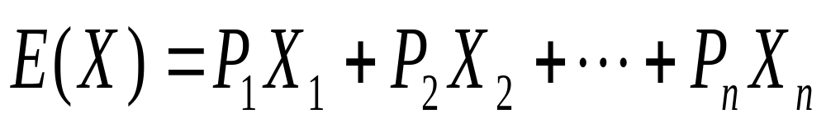

第四节 不确定条件下的消费者选择
一、风险的测度
1．概率
概率是指一种结果发生的可能性有多大。事件结果X发生的概率记作P（X），它的取值为0到1之间的实数并包括0和1。P（X）=0或1分别表示结果X一定发生或结果X一定发生的确定情形。
2．期望值
期望值（Expected Value）是对不确定事件的所有可能性结果的加权平均，权数是每一种结果的概率。期望值测度了事件结果的集中趋势（central tendency），也就是人们所期望的结果的平均值。
一般而言，若某个事件X有n种结果，n种结果的取值分别为X1，X2，…，Xn，取各个值的概率分别为P1，P2，…，Pn，则该事件X的期望值表示为：
（3-20）
其中：

Slide 54


3．方差
某一不确定性事件的方差是该事件每一可能结果所取数值与期望值之差的平方的加权平
均数，用
表示。标准差是方差的平方根，等于
。对于某个不确定性事件的n
个可能的结果Xi（i=1，2，…，n），其方差为：
（3-21）
其中，Pi （i=1，2，…，n） 表示结果Xi发生的概率。
若用方差或标准差来衡量风险，则方差或标准差越大，风险越大。

Slide 55



















二、风险的偏好
1．风险与效用
为简单起见，假设消费者的效用只与他获得的收入有关，即效用只由收入决定。我们用图3-21来考察消费者在面对风险时的效用状况。
图3-21 风险规避者的效用曲线

Slide 56
我们用期望效用E（U）来表示消费者在有风险条件下期望收入所获得的效用。期望效用的一般表达式如下：
（3-22）
其中Xi（i=1，2，…，n）表示各种可能的收入，U（Xi）是对应于每一种确定性收入下的效，Pi（i=1，2，…，n）表示获得某种收入的概率。
2．不同的风险偏好
我们根据个人承担风险意愿的差别把人们对风险的态度分为三类：风险规避者（risk averse），风险爱好者（risk loving）与风险中立者（risk neutral）。

Slide 57































图3-22 风险爱好者的效用曲线
图3-23 风险中立者的效用曲线

Slide 58
三、如何应付风险
1．多样化
多样化是指在所从事的活动将要面临风险的情况下，人们可以采取多样化的行动，以便降低风险。
多样化原则具有普遍意义，不仅仅适用于个人投资，公司的各项决策都应注意多样化原则。
2．购买保险
在现实生活中，消费者总面临着风险条件下的选择，而在一般情况下，消费者都是风险规避者。在面临风险的情况下，作为风险规避者的消费者愿意放弃一部分收入去购买保险，以消除风险，从而使自己处于一种稳妥可靠的状态。
3．获取更多的信息
之所以存在不确定性，是因为消费者的信息不完全。如果拥有更多的信息，消费者就能够进行更好的预测，达到降低风险的目的。

Slide 59
选 择

Slide 60
1、当总效用增加时，边际效用应该：
（1）为正值，且不断增加；
（2）为正值，但不断减少；
（3）为负值，且不断减少；
答：（2）

Slide 61
2、当某消费者对商品x的消费达到饱和点时，则边际效用MUx为：
（1）正值；
（2）负值；
（3）零；
（4）不确定，需视具体情况而定；
答（3）

Slide 62
3、随着收入和价格的变化，消费者的均衡也发生变化。假如在新均衡下，各种商品的边际效用均低于原均衡状态的边际效用，这意味着（ ）。
（1）消费者生活状况有了改善；
（2）消费者生活状况恶化了；
（3）消费者生活状况没有改变；
答（1）

Slide 63
4、假定X、Y的价格Px、Py已定，当MRSxy﹥Px/Py时，消费者为达到最大满足，他将（ ）。
（1）增购X，减少Y；
（2）减少X，增购Y
（3）同时增购X、Y；
（4）同时减少X、Y。
答：（1）

Slide 64
5、在消费者均衡点以上的无差异曲线的斜率的绝对值（ ）
A、大于预算线斜率的绝对值；
B、小于预算线斜率的绝对值；
C、等于预算线斜率的绝对值；
D、上述都有可能。
答：（A）

Slide 65
6、预算线反映了（ ）。
A、消费者的收入约束；
B、消费者的偏好；
C、消费者人数；
D、货币的购买力。
答 A

Slide 66
7、无差异曲线的形状取决于（ ）。
（1）消费者偏好；
（2）消费者收入；
（3）所购买商品的价格；
（4）商品效用水平的大小；
答：（1）

Slide 67
8、同一条无差异曲线上的不同点表示（ ）。
（1）效用水平不同，但所消费的两种商品组合比例相同；
（2）效用水平相同，但所消费的两种商品的组合比例不同；
（3）效用水平不同，两种商品的组合比例也不同；
（4）效用水平相同，两种商品的组合比例也相同；
答：(2）

Slide 68
9、无差异曲线上任一点上商品X和Y的边际替代率是等于它们的（ ）。
（1）价格之比；
（2）数量之比；
（3）边际效用之比；
（4）边际成本之比；
答：（3）

Slide 69
10、某低档商品的价格下降，在其他情况不变时，（ ）。
A、替代效应和收入效应相互加强导致该商品需求量增加。
B、替代效应和收入效应相互加强导致该商品需求量减少。
C、替代效应倾向于增加该商品的需求量，而收入效应倾向于减少其需求量。
D、替代效应倾向于减少该商品的需求量，而收入效应倾向于增加其需求量。
答：C

Slide 70
11、已知消费者的收入是100元，商品X的价格是10元，商品Y的价格是3元。假定他打算购买7单位X和10单位Y，这时商品X和Y的边际效用分别是50和18。如要获得最大效用，他应该（ ）。
（1）停止购买；
（2）增加X，减少Y的购买量；
（3）减少X的购买量，增购Y；
（4）同时增购X和Y；
答：（3）

Slide 71
12、MRSxy递减，MUx和MUy必定（ ）。
（1）递增；
（2）递减；
（3）MUx递减，而MUy递增；
（4）MUx递增，MUy递减；
答：（3）

Slide 72
13、正常物品价格上升导致需求量减少的原因在于：
（1）替代效应使需求量增加，收入效应使需求量减少；
（2）替代效应使需求量增加，收入效应使需求量增加；
（3）替代效应使需求量减少，收入效应使需求量减少；
（4） 替代效应使需求量减少，收入效应使需求量增加；
答：（3）

Slide 73
14、需求曲线斜率为正的充要条件是（ ）。
（1）低档商品；
（2）替代效应超过收入效应；
（3）收入效应超过替代效应；
（4）低档商品且收入效应超过替代效应；
答：（4）

Slide 74
15、 吉芬物品的价格上升时，应该有：
（1）替代效应为正值，收入效应为负值，且前者的作用小于后者；
（2）替代效应为负值，收入效应为正值，且前者的作用小于后者；
（3） 替代效应为负值，收入效应为正值，且前者的作用大于后者；
答：（2）

Slide 75
16、商品价格变化引起的替代效应，表现为相应的消费者的均衡点：
（1） 沿着原有的无差异曲线运动。
（2） 运动到另一条无差异曲线。
答：（1）

Slide 76
17、商品价格变化引起的收入效应，表现为相应的消费者的均衡点：
（1） 沿着原有的无差异曲线运动。
（ 2） 运动到另一条无差异曲线。
答：（2）

Slide 77
18、消费者预算线发生平移时，连结消费者诸均衡点的曲线称为（ ）。
（1）需求曲线；
（2）价格——消费曲线；
（3）收入——消费曲线；
（4）恩格尔曲线；
答：（3）

Slide 78
19、需求曲线从（ ）导出。
（1）价格——消费曲线；
（2）收入——消费曲线；
（3）无差异曲线；
（4）预算线；
答：（1）

Slide 79
习题：
某人某月收入120元，可花费在X和Y两种商品上。他的效用函数为U=XY，P_{X}=2元，P_{Y}=3元。要求：
1.为获得最大效用他会购买几单位X和Y？
2.假如X的价格提高44%，Y的价格不变，为使他保持原有的效用水平，收入必须增加多少？

Slide 80
解：1. MU_{X}/P_{X}=MU_{Y}/P_{Y}
120=p_{x}X+p_{y}Y
X=30 Y=20
2.X=25 Y=24
收入增加24。

Slide 81
思考题
边际效用论是如何说明消费者均衡的？
MRS的含义
序数效用论是如何说明消费者均衡的？
Hicks分析法说明不同商品的不同效应
用经济学原理解释“吉芬难题”
计算题

Slide 82


